Slide 1
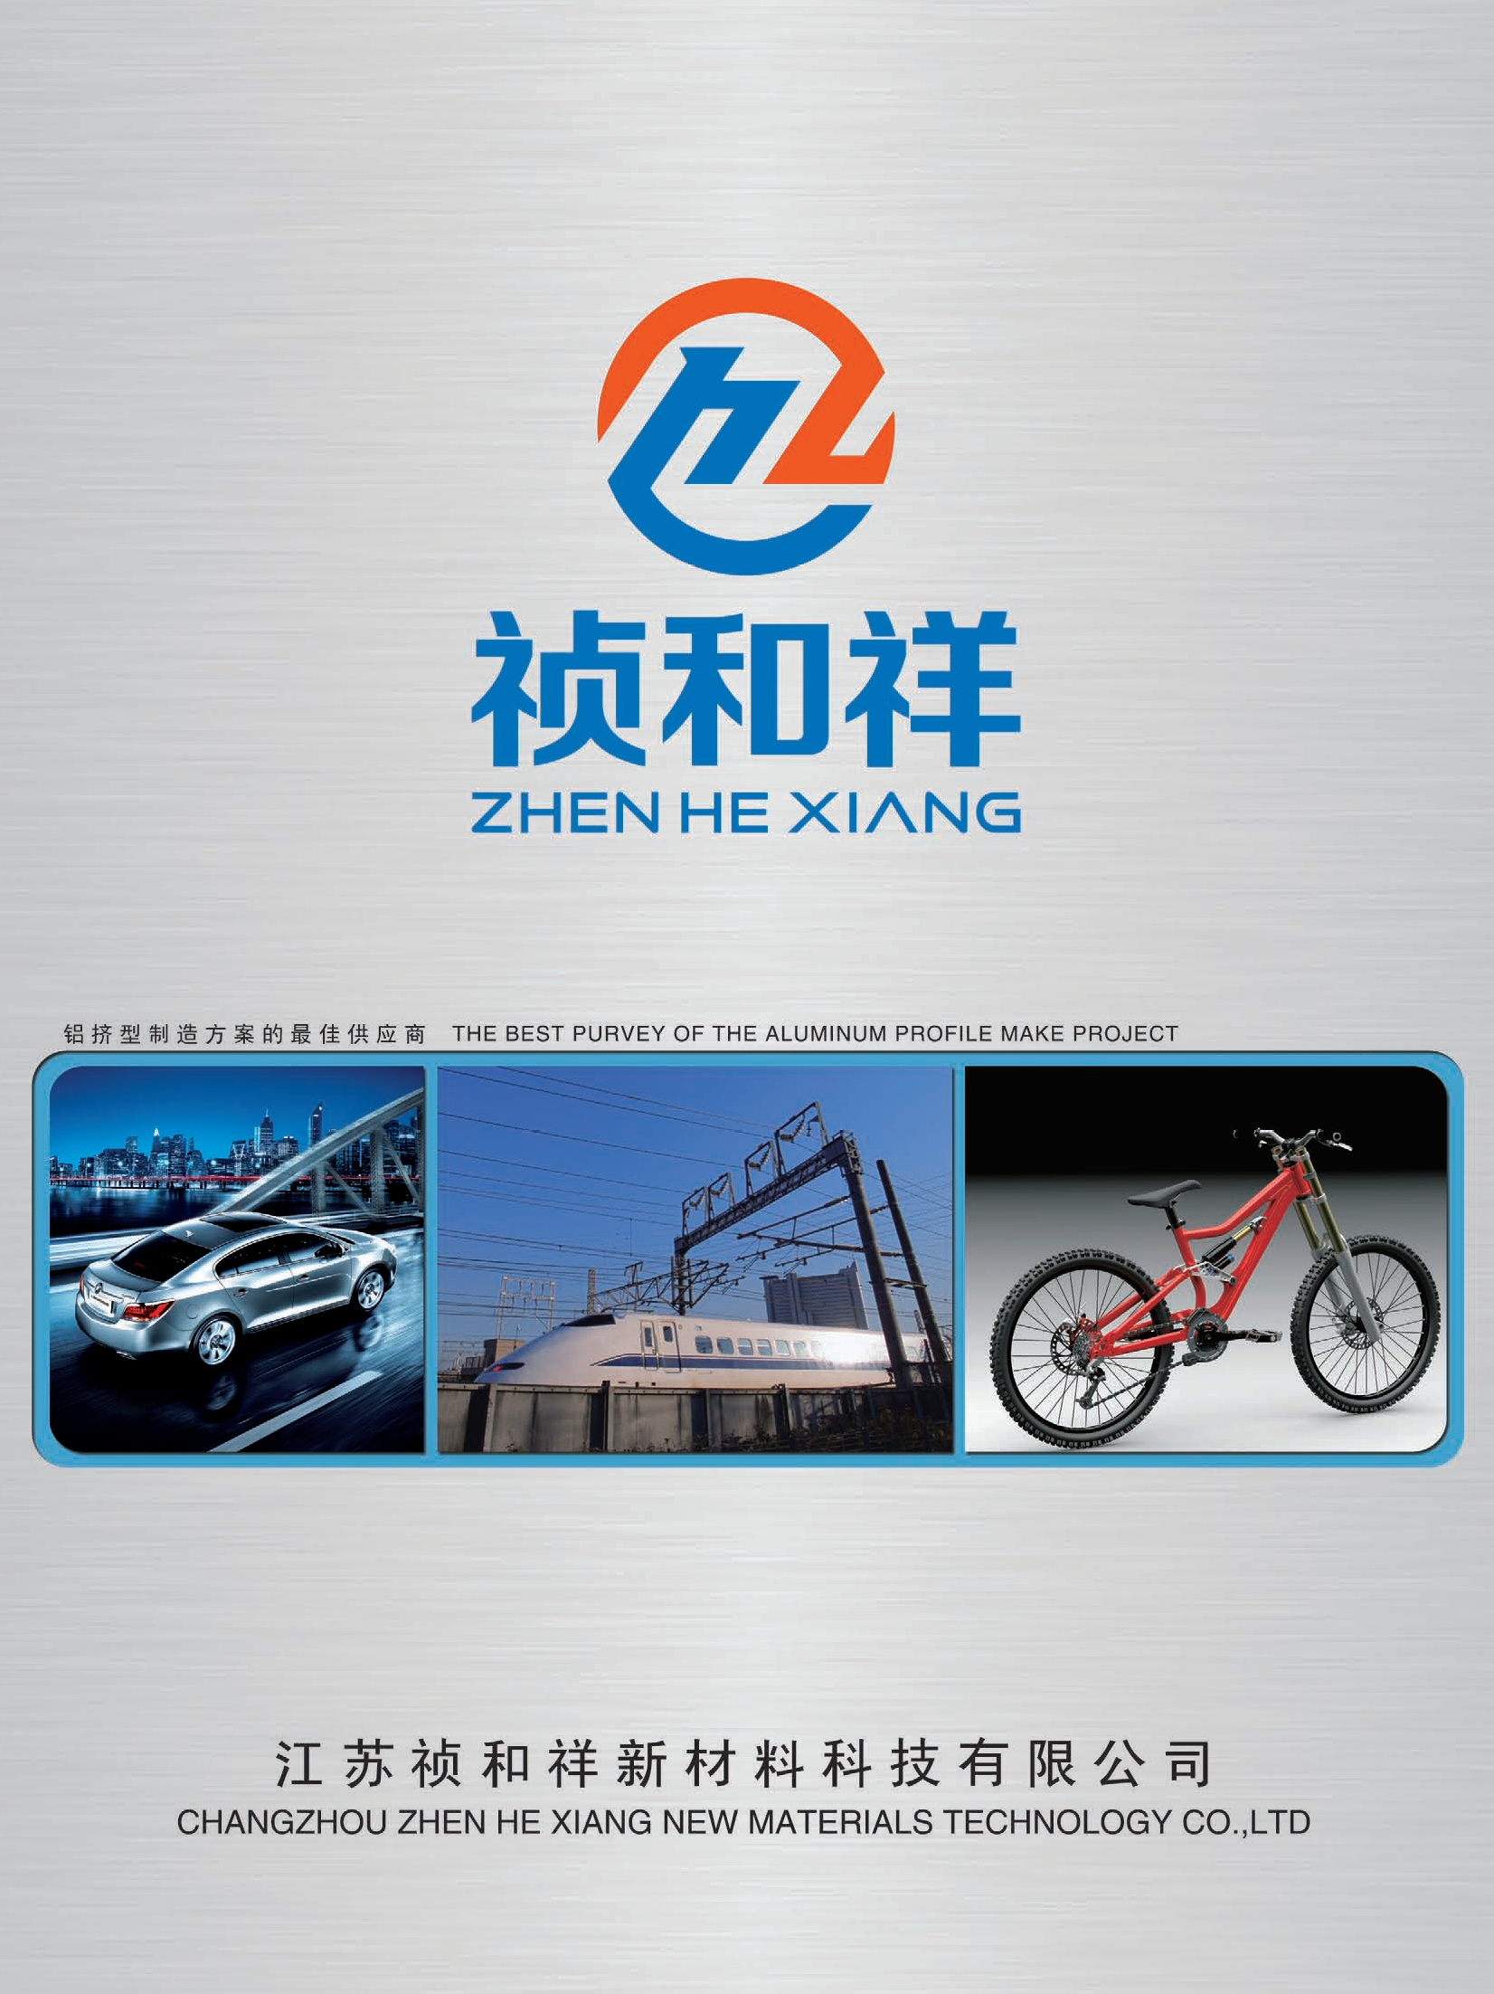


Slide 2
CONTENTS
目 录
祯和祥，一个有故事，有梦想，有担当的制造企业
公司简介
业务板块
研发能力
生产能力
管理能力
3
4
6
11
34

Slide 3
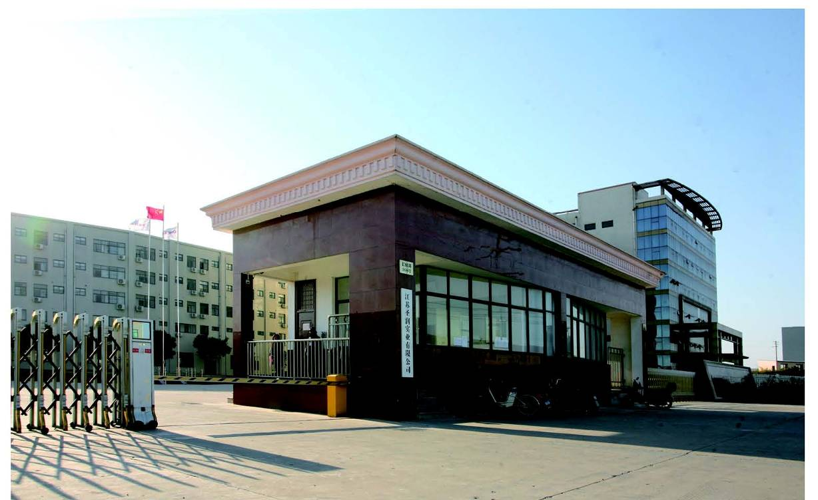
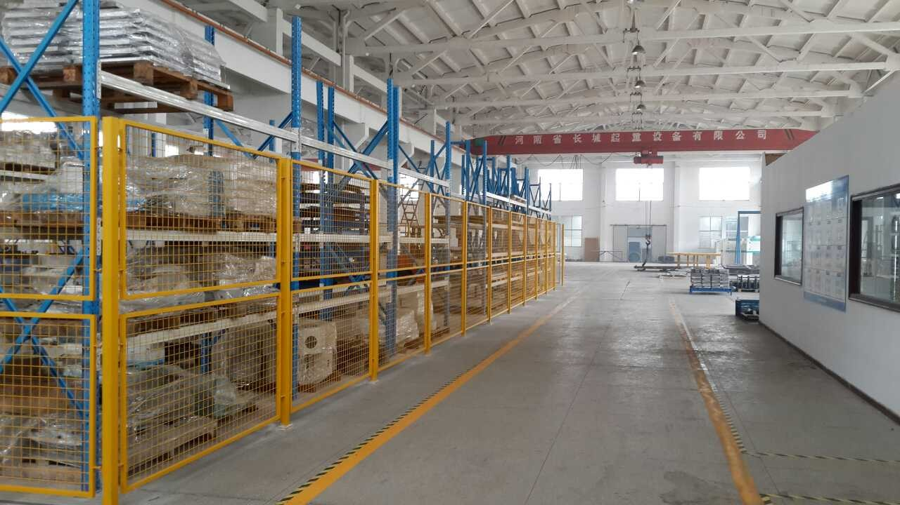
公司简介
江苏祯和祥科技有限公司于06年成立，14年变更为现公司名，位于江苏省常州市武进区。
专业从事工业铝型材产品零件的生产和销售，现产品主要为家电框架件、高铁铝材、汽车空调管路件、汽车结构件、消费电子结构件、自行车框架、LED灯具结构件、各类散热器等。
公司现有固定资产1.5亿元，占地面积2万平方米，拥有全新挤压机生产线5条：690吨、1450吨、1800吨、2000吨、3600吨。拥有各类精密机加工机床、精密管生产设备等80多台.
配套齐全各种检测设备、辅助配套和深加工装备，能满足客户各种材质、形状、材质状态等个性化产品和服务的要求。

Slide 4
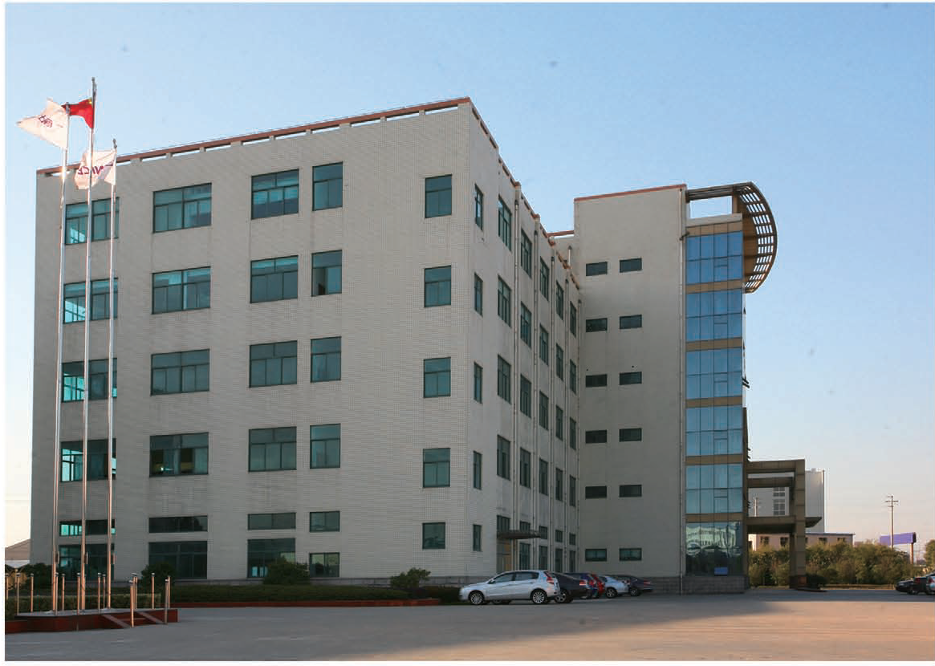
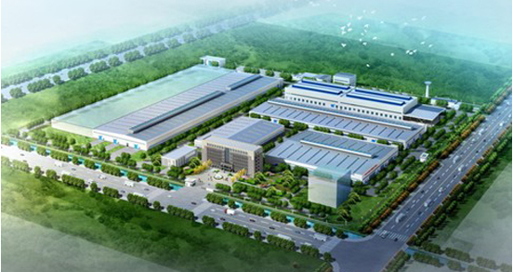
公司简介
公司今日
未来布局规划图
第19页

Slide 5
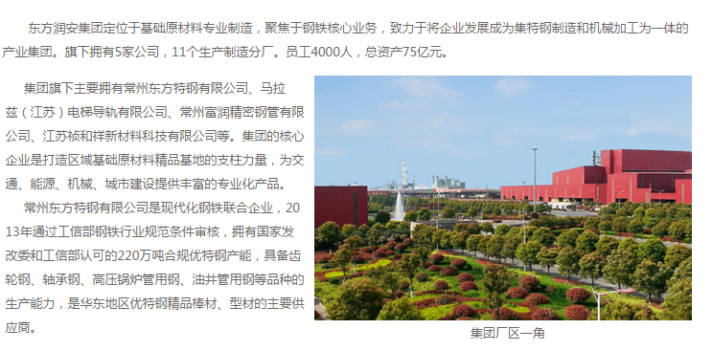
集团公司简介
http://www.eastran.net/about/?152.html

Slide 6
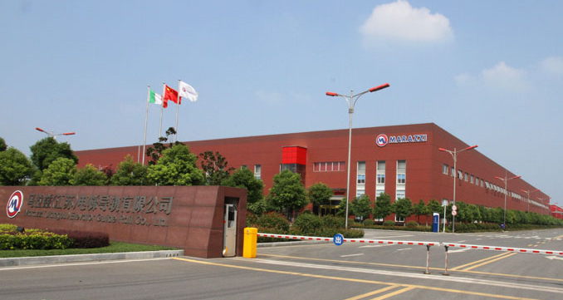
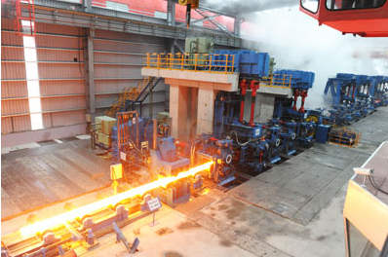
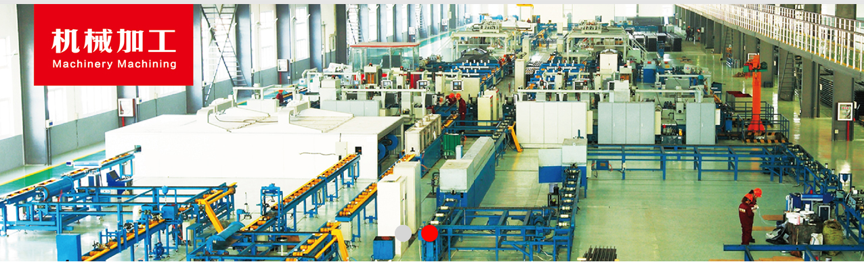
集团公司简介
---中国民营500强第227名
--2016年产值202.5亿

Slide 7
公司简介
建设新工厂、搬迁，
在高铁、汽车、消费电子、家电行业进入前列。
Build new factory.
In the industry of high-speed rail ,car and home appliance get into the forefront .
力争成为上市公司
行业内佼佼者
年产值突破50亿元
进入品牌运营阶段
In the public company become into the ACE.
Annual output value break five billion CNY and start brand operation
突破
圣润实业公司成立
战略定位于工业铝挤压型材
Establish ShengRun company
Strategic industry
aluminum extrusion plates positioning
祯和祥公司
直接延续圣润资产、人员、技术、业务
Zhen He Xiang comapny
Keep the asset , staff, technology and business of Sheng Run
蓄势
更名
起航
2007~2014
2015、2016
2019、2020
2006
2014
2017、2018
2021、2022
在高铁、家电、汽车、灯具、医疗等行业内逐渐崭露头角。
In the industry of high-speed rail ,light,medical,
etc make a figure.
全力冲刺，进入上市辅导期
在主要行业市场进入前三名
年产值 突破20亿元
Sprint,enter into listing teching phase.
Annual output value break two billion CNY and become the top three in main industry market.
股权重置，
建立现代企业制度
确定战略发展目标
Reset the right of stock,
establish modern company system,
make strategic target.
沉淀
蜕变
奋进

Slide 8

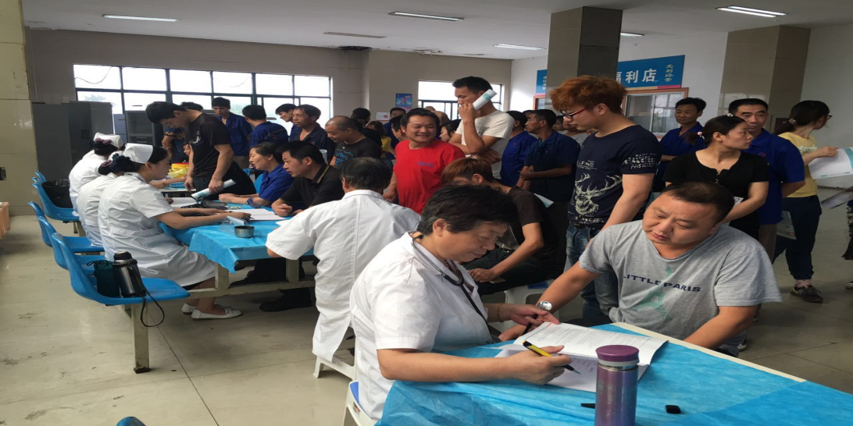
团队建设
---公司现有员工总数130余人；
---其中中高级职称技术专业人才20余人，中高级技工50余人；
---公司提倡“以人为本”的管理理念，通过建立完善的福利保障、人文关怀，鼓励改善创新，建立职业发展规划设计等方式促使员工和企业共同成长。
第19页

Slide 9
团队协作
稳定和专业的供应商协作伙伴
供应链
操作熟练的制造团队
3 班制，24小时，6天工作日
定期培训
5S 管理体系
精益生产
持续改进…...
生产管理
质量保证
专业的质检工程师队伍;
精密的检验设备:
光谱仪、材料试验机、三坐标检测仪, 投影仪, 影像仪，轮廓仪, 粗糙度仪，等
工程研发
创新工艺和开发新产品;
研发高效的挤压模具、工装夹具

Slide 10

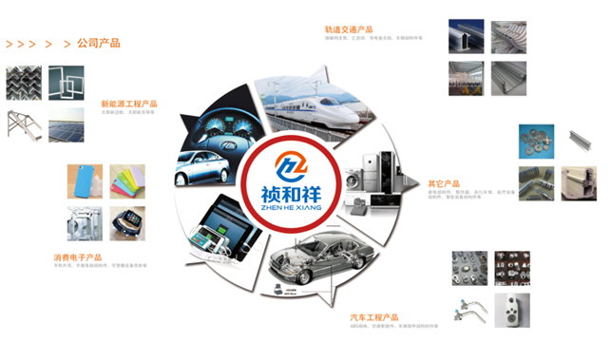
业务板块
挤压型材、管材、棒材 | 1060、1100、2024、2A12、3A21、3003、3103、3004、5052、5049、5086、6061、6063、6082、6060、6005、7005、7075 | H112、T4、T5、T6、O
冷拉圆管 | 1100、3003、3A21、6063、5049 | H12、H14、H16、T4、T6、T83、O

Slide 11
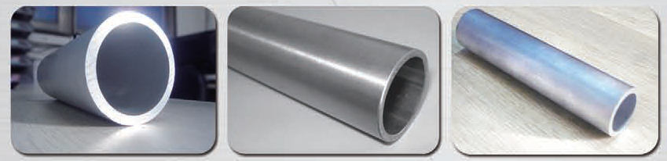
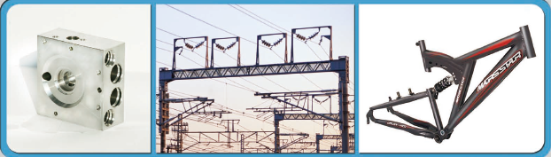
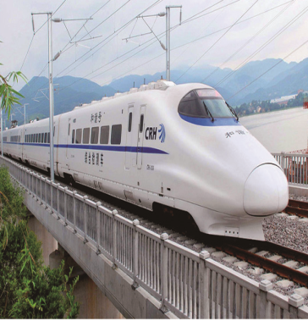
业务板块__典型产品（交通）
1、轨道交通接触网工程同行业第一；
2、近5年来已为我国300公里及以上高铁线路配套8条以上；
3、机械性能要求高出国标一倍，高强度，高可靠性，高耐候性。
第19页

Slide 12
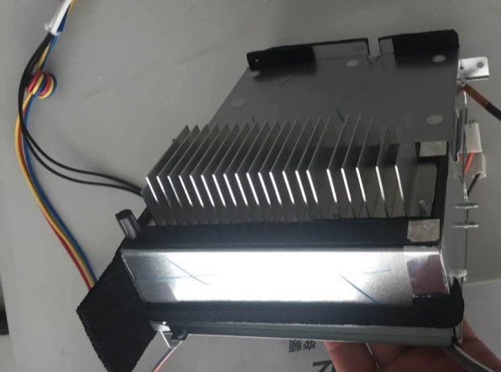
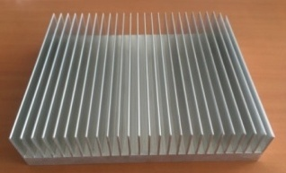
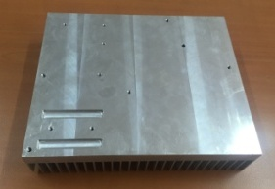
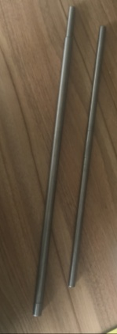
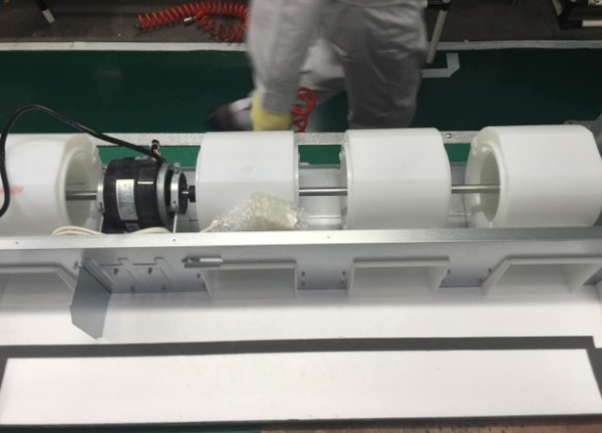
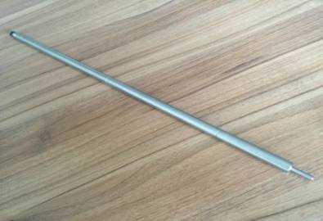
业务板块__典型产品（家电型材）
1、国内外一线品牌配套；
2、模具型腔成型复杂；
3、上市公司原材料保证材料本质。
铝型材散热器
风机延长轴
第19页

Slide 13
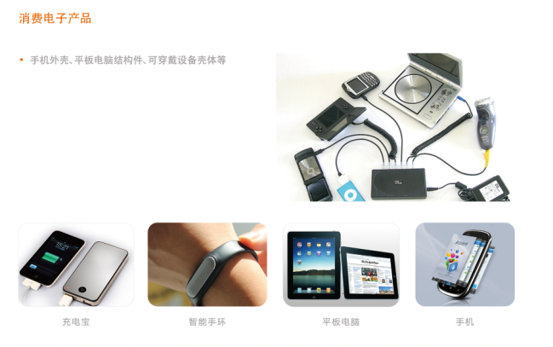
业务板块__典型产品（消费电子）
1、中高端CCC行业典型零件配套；
2、以外观质量要求取胜；
3、良好的性能，更为精准的尺寸控制；
4、国内外知名大型企业配套资格
第19页

Slide 14
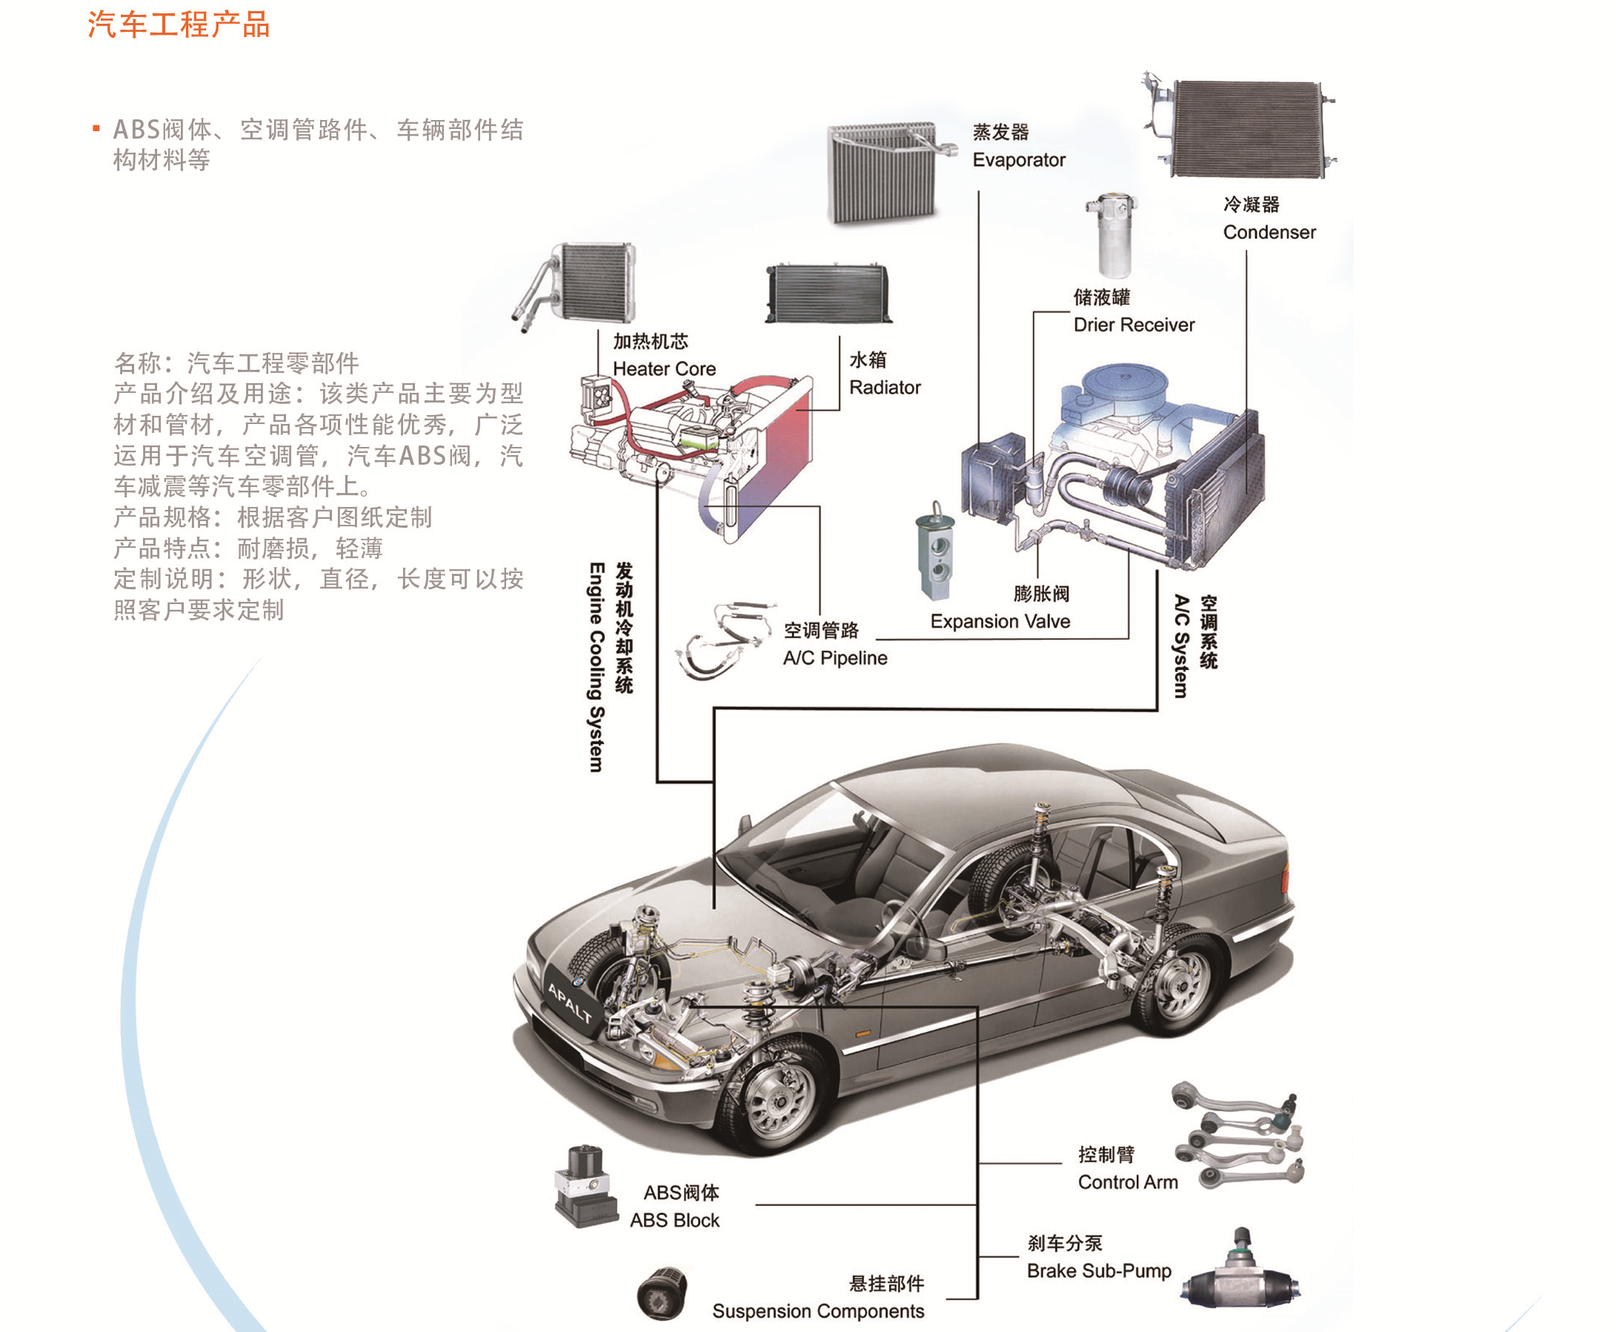
业务板块__典型产品（汽车工程）
第19页

Slide 15
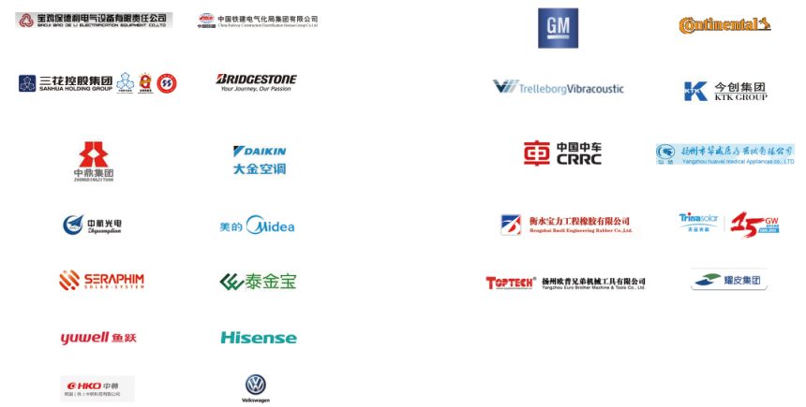


业务板块__合作单位
1、以中大型民企、外资、中外合资、中大型央企为优质客户群；
2、世界或国内五百强企业为主
3、由于部分知名客户有保密要求，不能全部呈列。
第19页

Slide 16
试验设备
质量保证
从材料成份、到机械性能、到尺寸精度，精准分析试验以确保为客户定制研发。

Slide 17
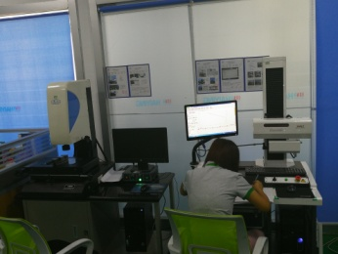
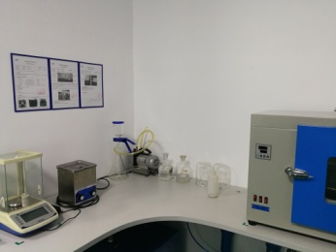
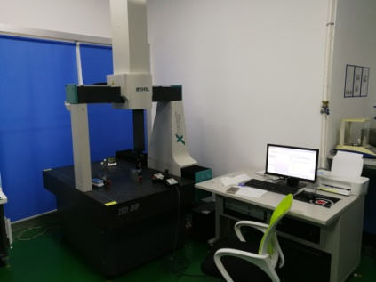
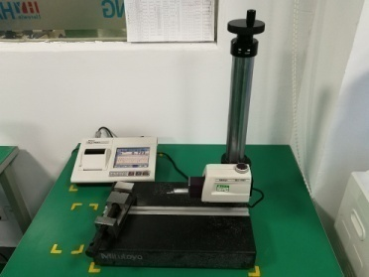
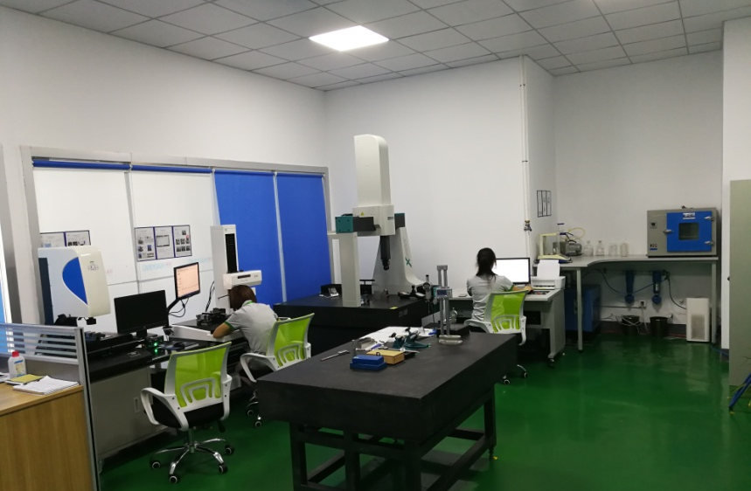
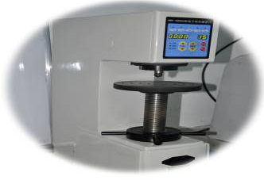

质量保证
轮廓仪、粗超度仪、影像仪、三坐标、硬度测量、清洁度检测 ……

Slide 18
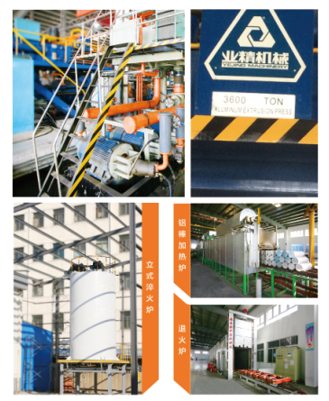
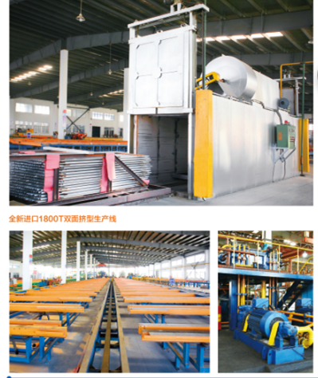
生产能力
铝挤型材生产工厂

Slide 19
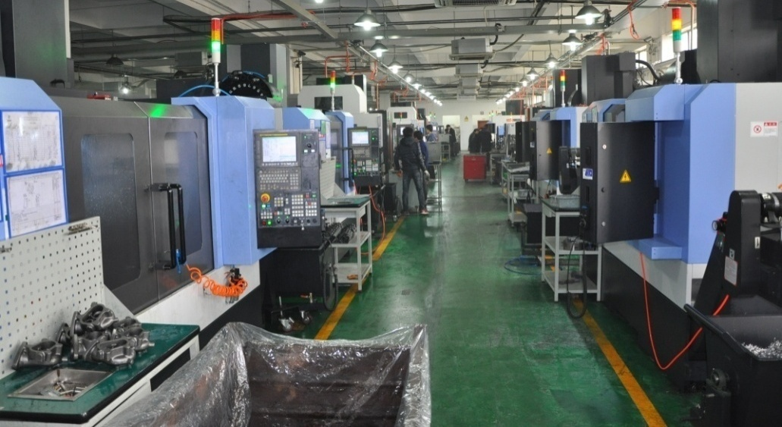
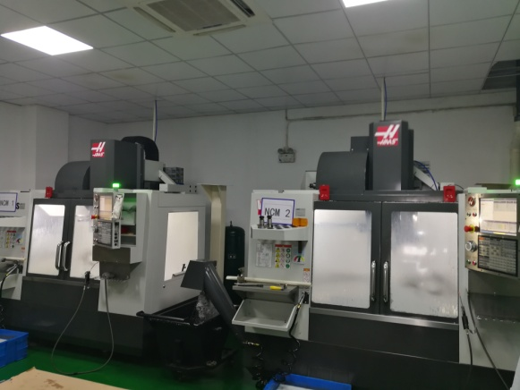
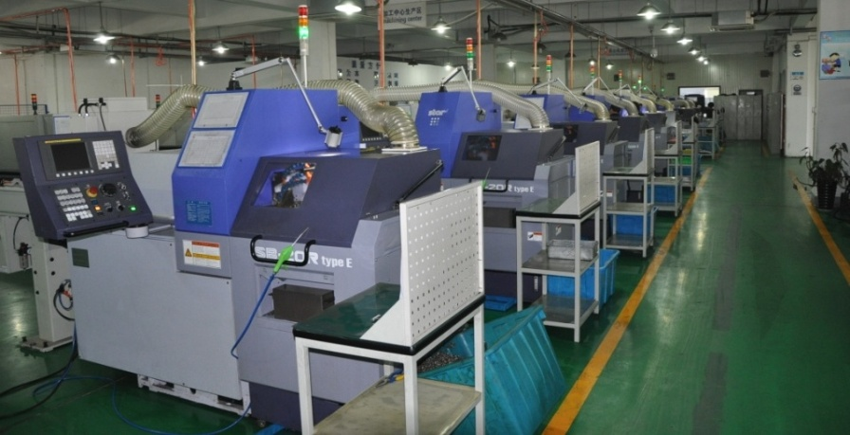
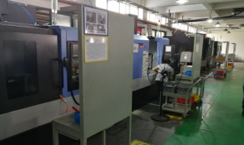
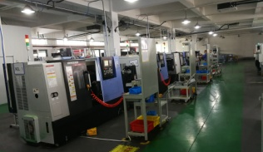
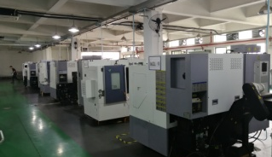
生产能力
机加工生产工厂

Slide 20
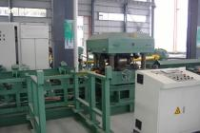
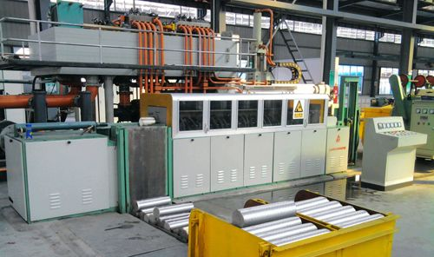
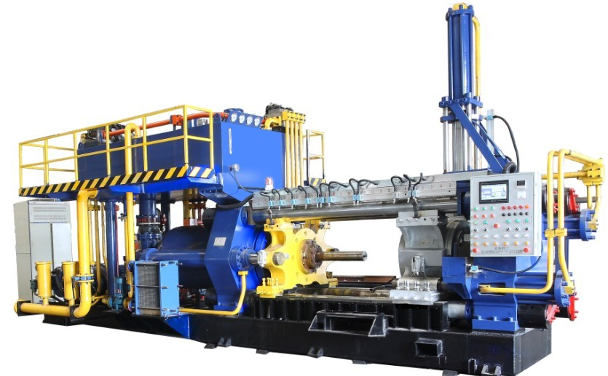
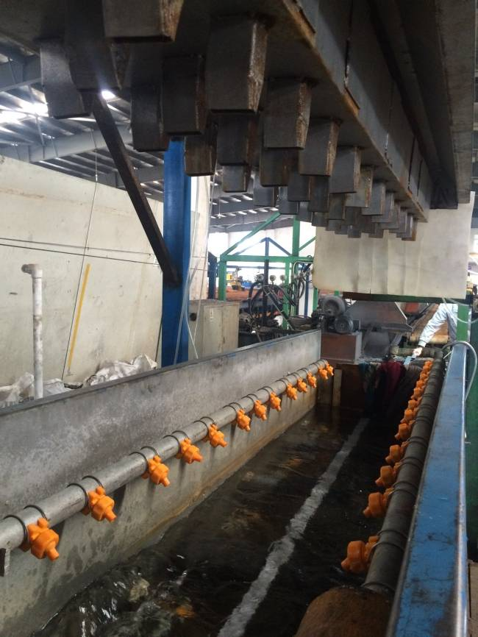
挤压型材装备
铝棒剥皮
铝棒加热
挤压
在线淬火

Slide 21
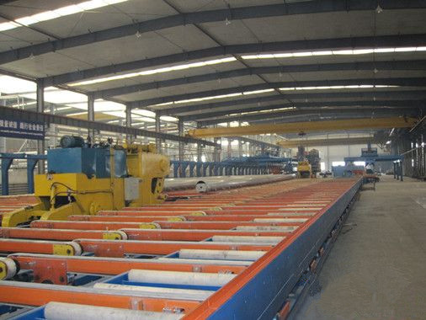
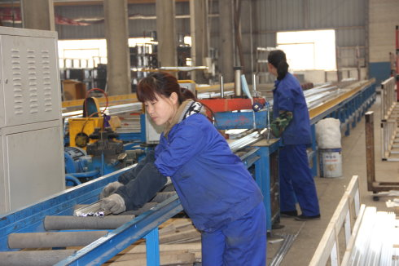
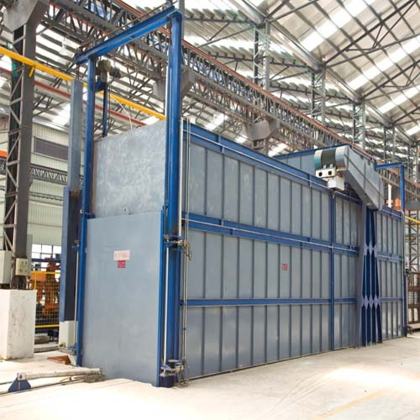
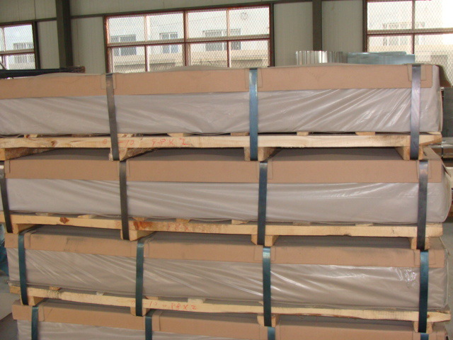
挤压型材装备
校直
切割
人工时效
包装

Slide 22
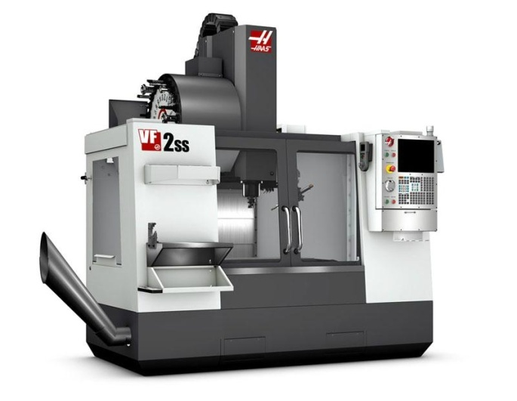
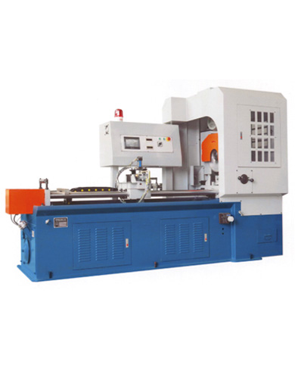
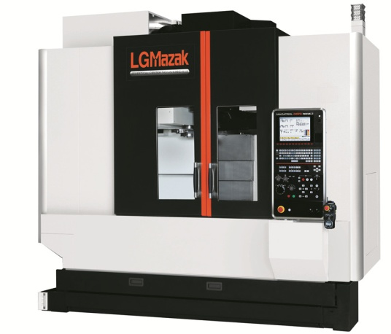
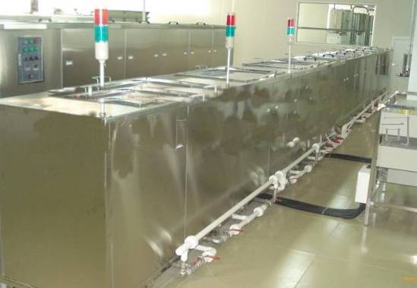
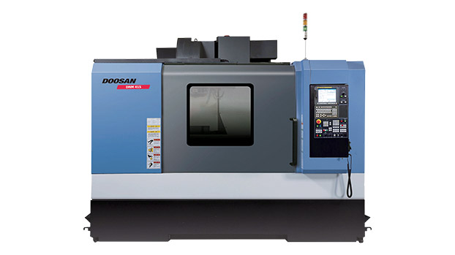

机加工装备
自动切割机2台
LGMAZAK加工中心4台
美国哈斯加工中心2台
自动超声清洗线2台
韩国斗山加工中心12台
韩国斗山车床20台

Slide 23


表面处理装备
涂装生产线
表面处理生产线

Slide 24



体系管理能力
第19页

Slide 25
祯和祥公司
与伟大的企业一起经营伟大的事业！
With great enterprise to operate great cause !

